Slide 1
حسابداری صنعتی 1
مدرس:
مژده جعفری تشویق
منبع اصلی:
حسابداری صنعتی 1 جمشید اسکندری

Slide 2
فهرست
کلیات ، مفاهیم و طبقه بندی هزینه ها | فصل اول
گزارشات هزینه برای برنامه ریزی | فصل دوم
سربار پیش بینی شده ، جذب شده و واقعی | فصل سوم
حسابداری مواد ، دستمزد و سربار | فصل چهارم
تخصیص هزینه های سربار بر حسب دوایر هزینه یابی سفارش کار هزینه یابی مرحله ای | فصل پنجم فصل ششم فصل هفتم

Slide 3
فصل پنجم
سیستم هزینه یابی سفارش کار

Slide 4
سیستم هزینه یابی سفارش کار در موسساتی به کار گرفته می شود که محصولات تولیدی
آن ها با یکدیگرمشابه نبوده و از یکدیگر قابل تفکیک باشند.این سیستم در شرکت های
پیمانکاری،کارخانجات کشتی سازی،هواپیماسازی،ساخت ماشین آلات و نظایر آن ها که
تولید بر اساس سفارش دریافتی از مشتری انجام می پذیرد،کاربرد داشته و به طور
گسترده مورداستفاده قرار می گیرد.یک سفارش ممکن است برای ساخت یک محصول
ماننداحداث پل توسط یک شرکت پیمانکاری و یا تولید یک گروه محصول
مانندساخت5دستگاه تراکتور از سوی یک کارخانه تراکتورسازی باشد.

Slide 5
ویژگی های شرکت هایی که از سیستم هزینه یابی سفارش کار استفاده می کنند:
1- تولیدمحصولات آن ها طبق نظر و سفارش مشتری انجام می شود.
2-محصولات آن ها متمایز و متفاوت از یکدیگر است. به عبارت دیگر محصولات دارای ویژگی های منحصر به فرد می باشند.
3-با توجه به اینکه ویژگی های هر سفارش متفاوت از سفارشات دیگر است،بهای تمام شده هر سفارش نیز متفاوت خواهدبود.
4-مشتریان محصولات این گونه شرکت ها قبل از تولید محصول به صورت آماده و بالفعل وجوددارندوبعدازجذب مشتری،محصول موردنظروی ساخته می شود.
5-هرمحصول یا سفارش به درستی قابل تفکیک و قابل ردیابی بوده و می توان هزینه های تولیدآن را به تفکیک شناسایی واندازه گیری کرد.
6-معمولا قیمت فروش محصولات این گونه شرکت ها بر اساس بهای تمام شده به علاوه درصدی به عنوان سود تعیین می شود.
7-از آنجایی که مشتری قبل از ساخت و آماده شدن محصول وجوددارد،دراین گونه شرکت ها هزینه انبارداری ناچیزاست.

Slide 6
کارت هزینه سفارش
در سیستم هزینه یابی سفارش کار،هرسفارش به عنوان یک مرکزهزینه تلقی گردیده و هزینه های تولیدی
آن به طور مجزا ازسایرسفارش ها جمع آوری و ثبت می شود.به این منظور برای هر سفارش یک کارت
جداگانه که اصطلاحآکارت هزینه سفارش نامیده می شود در نظر گرفته شده و تمامی هزینه های انجام
شده برای تکمیل سفارش (موادمستقیم،دستمزدمستقیم و سربارساخت)در این کارت ثبت می گردد.این
کارتها در واقع همان معین حساب کالای در جریان ساخت محسوب می شوند.
کارت هزینه سفارش دوبخش دارد:
1-اطلاعات کلی سفارش(شامل شماره سفارش،نام سفارش دهنده،شرح سفارش،تاریخ دریافت سفارش،تاریخ شروع،تاریخ تکمیل و....)
2-اطلاعات مربوط به اجزای بهای تمام شده سفارش(شامل موادمستقیم،دستمزدمستقیم و سربارساخت)

Slide 7
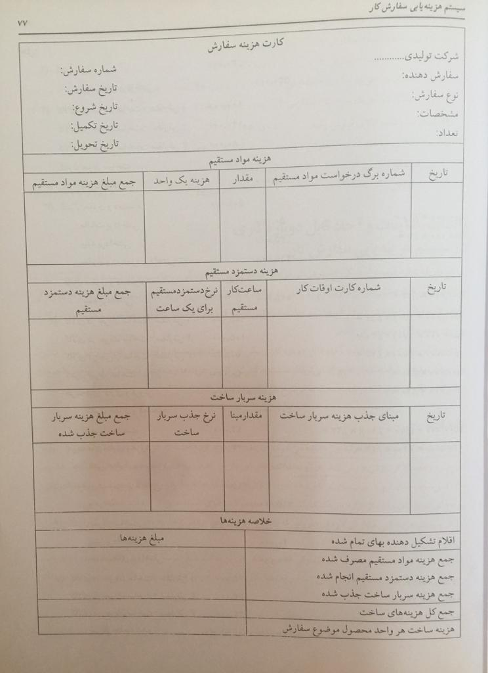
نمونه کارت هزینه سفارش

Slide 8
حسابداری مواد،دستمزدو سربار در سیستم هزینه یابی سفارش کار
ثبت های حسابداری در این سیستم همانند ثبت های حسابداری که د فصل دوم مورد
بحث قرار گرفت می باشد.لازم به ذکر است که در سیستم هزینه یابی سفارش کار یک
حساب کالای در جریان ساخت برای تمامی سفارش ها مورداستفاده قرارگرفته و به تعداد
سفارش های دریافتی،حساب معین در نظر گرفته می شود.

Slide 9
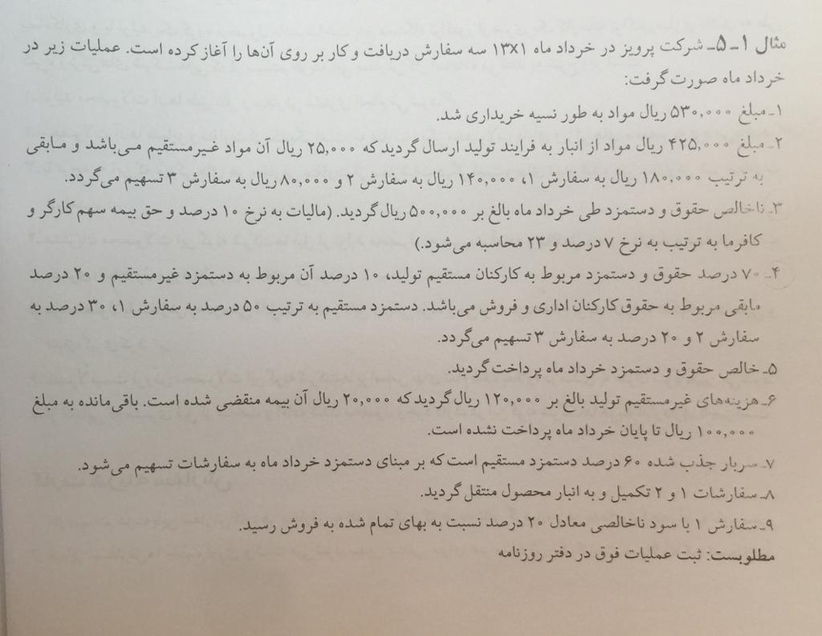
مثال:

Slide 10
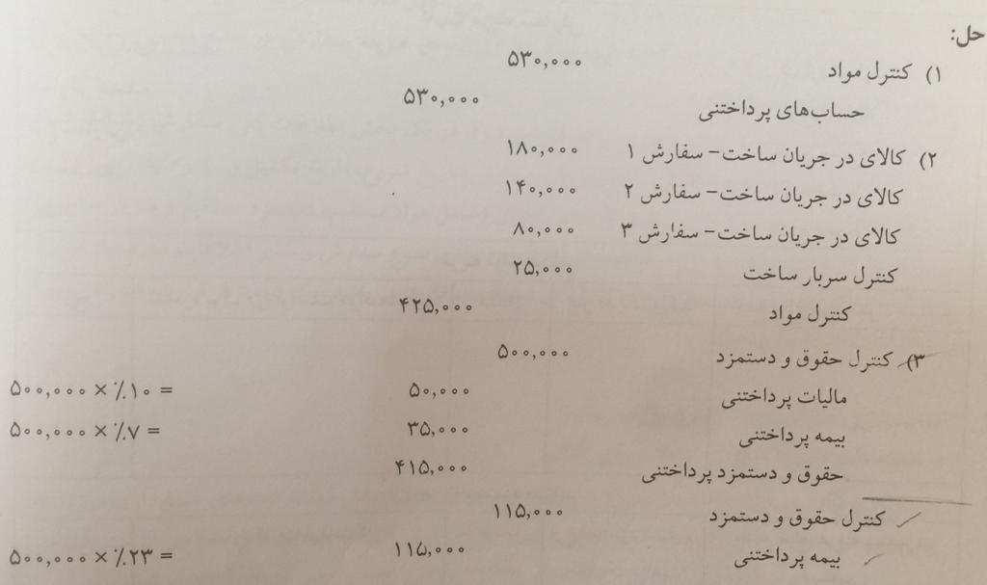
حل مثال:

Slide 11
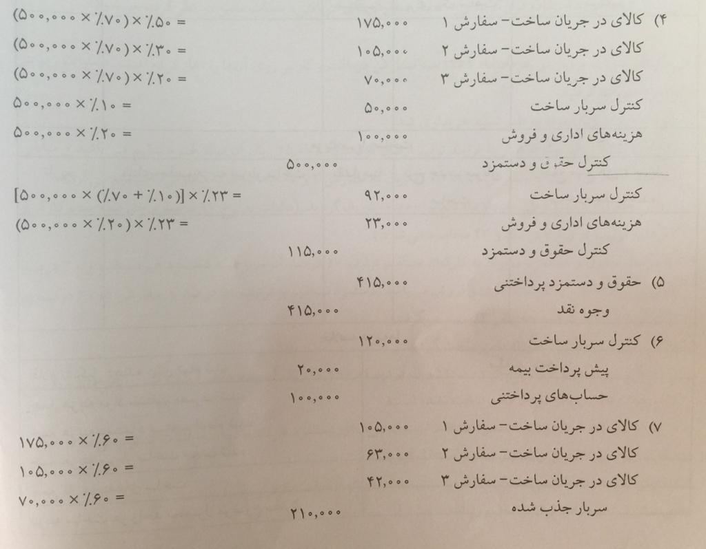
حل مثال:

Slide 12
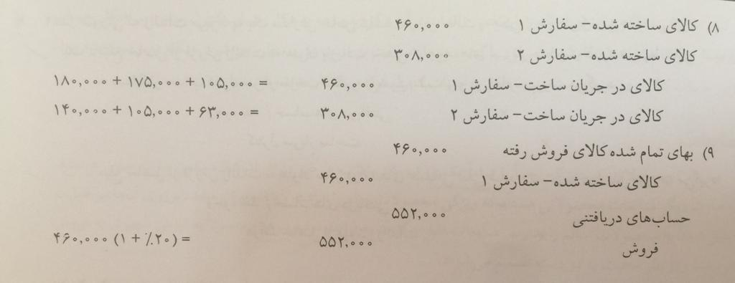
حل مثال:

Slide 13
زائدات،ضایعات و آحادقابل دوباره کاری
در جریان تولید محصول ممکن است در اثر عواملی مانند تبخیر،آب رفتگی،نامناسب بودن
کیفیت مواد اولیه،نابابی و مواردی از این قبیل بخشی از مواد اولیه وارده به فرآیند تولیدبه
محصول تبدیل نگردد ویا به محصولی تبدیل گردد که ویژگی محصولات سالم را نداشته
باشد.خسارات و زیان های ناشی از این قبیل موارد شامل زائدات و ضایعات و هزینه دوباره
کاری بر روی محصولات معیوب می باشد.
این موضوع از مباحث مهم حسابداری صنعتی است که مدیران با توجه به نتایج به دست
آمده از آن می توانند نسبت به کنترل و کاهش هزینه ها و همچنین قیمت گذاری صحیح
واحدهای سالم تصمیم گیری کنند.

Slide 14
زائدات
زائدات که ضایعات مواداولیه نیزنامیده می شود،آن بخش از مواداولیه است که
در فرآیندتولید به محصول تبدیل نمی شود و معمولا از ارزش فروش ناچیزی
(وبعضآ صفر) برخوردار می باشد و به همین دلیل هیچ هزینه ای به آن ها
تخصیص داده نمی شود.خاک اره یا چوب های بریده شده غیراستاندارد در
یک کارخانه سازنده محصولات چوبی و براده های آهن و ورقه های فلزی
باقیمانده از تولید دریک شرکت سازنده محصولات فلزی نمونه هایی از زائدات
هستند.

Slide 15
زائدات
درسیستم هزینه یابی سفارش کار،درصورتی که زائدات دارای ارزش فروش باشد به یکی از دوشکل زیر با آن برخورد می شود:
1- درصورتی که زائدات مربوط به یک سفارش خاص باشد:مبلغ حاصل از فروش آن به عنوان بازیافت بخشی از بهای تمام شده سفارش تلقی شده و در بستانکار حساب مربوطه به صورت زیرثبت می شود:
وجوه نقد / حساب های دریافتنی ****
کالای در جریان ساخت –سفارش خاص ****
2- درصورتی که زائدات مربوط به یک سفارش خاص نباشد:
الف- مبلغ حاصل از فروش آن به عنوان بخشی از هزینه های سربارساخت دوره مربوط تلقی شده و بستانکار حساب کنترل سربارمنظور می شود:
وجوه نقد / حساب های دریافتنی ****
کنترل سربار ساخت ****
ب- مبلغ حاصل از فروش آن به عنوان سایر درآمدهای عملیاتی تلقی می شود:
وجوه نقد / حساب های دریافتنی ****
درآمد حاصل از فروش زائدات ****

Slide 16
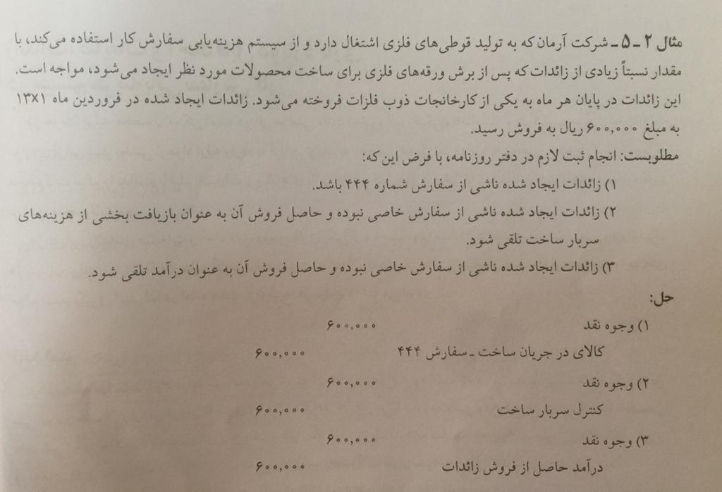
مثال:

Slide 17
زمانی که بین ایجاد و فروش زائدات فاصله زمانی طولانی و مبلغ هم قابل توجه باشد می توان یک برآورد محافظه کارانه از ارزش خالص بازیافتنی
زائدات به عمل آورده وآن ها را به عنوان موجودی کالا شناسایی و در صورت های مالی گزارش نمود.
در زمان ایجاد:
موجودی زائدات ****
کالای در جریان ساخت – سفارش خاص ****
کنترل سربار ساخت ****
درآمد حاصل از شناسایی ****
در زمان فروش:
وجوه نقد / حساب های دریافتنی ****
موجودی زائدات ****
و هرگونه مابه التفاوت به حساب سودوزیان دوره منظور می گردد.
در صورتی که زائدات مجددآ به عنوان مواد مورداستفاده قرارمیگیرد:
کنترل مواد ****
کالای درجریان ساخت – سفارش خاص****
کنترل سربارساخت ****
هنگام مصرف مجدد مواد:
کالای در جریان ساخت ****
کنترل مواد ****

Slide 18
ضایعات
ضایعات محصولاتی هستند که بعضآ یا تمامآ تکمیل شده اند،اما به نوعی دارای اشکال،نقص یا نارسایی هستند.به عبارت دیگر ضایعات محصولاتی هستند که ویژگی محصولات سالم را نداشته و با انجام کار مجدد بر روی آن ها نیز قابلیت تبدیل شدن به محصولات سالم را ندارند.ضایعات قابل برگشت به فرایند تولید نبوده و معولآ به ارزش ناچیزی به فروش می رسند و از نظر ماهیت به دو دسته تقسیم می شوند:
1- ضایعات عادی
2- ضایعات غیرعادی

Slide 19
ضایعات عادی :
ضایعات عادی ضایعاتی هستند که ناشی از ماهیت عملیات تولیدی بوده و در شرایط کارای عملیاتی نیز ایجاد می شوند.این نوع ضایعات غیرقابل کنترل و غیر قابل پیشگیری بوده ولی قابل پیش بینی و برآورد هستند و به طور معمول دارای ارزش فروش می باشند.
درسیستم هزینه یابی سفارش کاربا بهای تمام شده ضایعات عادیبه دو روش برخورد می شود:
1- تخصیص بهای تمام شده ضایعات عادی به یک سفارش خاص : خالص بهای تمام شده ضایعات عادی (بهای تمام شده ضایعات عادی پس از کسرارزش فروش آن)باید به حساب سفارش مربوط منظور شود :
موجودی ضایعات ****
کالای در جریان ساخت – سفارش خاص ****
2- تخصیص بهای تمام شده ضایعات عادی به کلیه سفارشات : خالص بهای تمام شده ضایعات عادی به عنوان سربار ساخت تلقی می شود :
موجودی ضایعات **** = ارزش قابل بازیافت ضایعات
کنترل سربار ساخت ****
کالای در جریان ساخت – سفارش خاص = بهای تمام شده ضایعات عادی

Slide 20
ضایعات غیرعادی
ضایعات غیرعادی ضایعاتی هستند که ناشی از ماهیت عملیات تولیدی نبوده و در شرایط کارای عملیاتی رخ نمی دهند. این نوع ضایعات قابل پیشگیری بوده ولی غیرقابل پیش بینی و برآورد هستند.که در اثر عواملی مانند نامرغوب بودن مواداولیه ،نقص فنی ماشین آلات و سهل انگاری یا عدم مهارت کارگران ایجاد شده و معمولا دارای ارزش فروش می باشند.
در این سیستم خالص بهای تمام شده(بهای تمام شده ضایعات غیرعادی پس از کسرارزش فروش آن) محاسبه و به حساب زیان منظور می شود:
موجودی ضایعات **** =ارزش قابل بازیافت ضایعات
زیان ناشی از ضایعات عادی ****
کالای در جریان ساخت-سفارش خاص **** = بهای تمام شده ضایعات غیرعادی

Slide 21
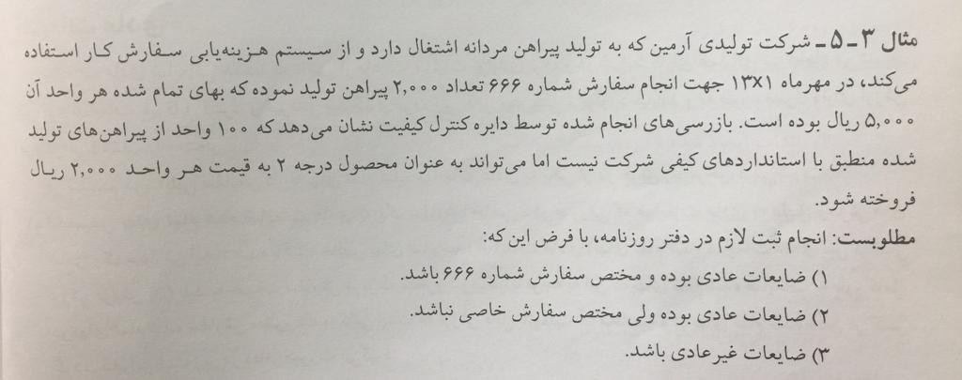
مثال:

Slide 22
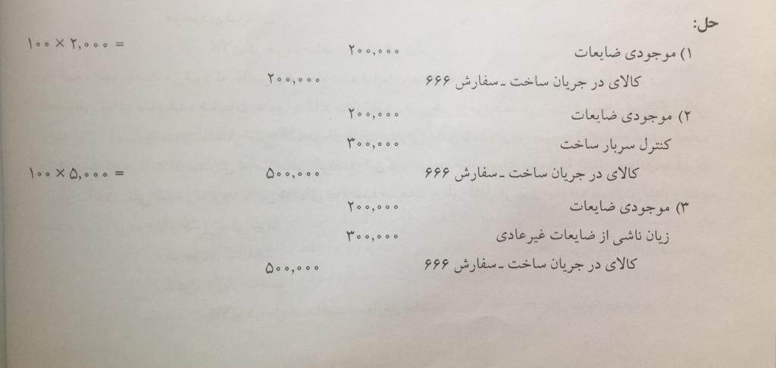
حل:

Slide 23
آحاد قابل دوباره کاری:
آحاد قابل دوباره کاری محصولاتی هستند که همانندضایعات،معیوب و ناسالم می باشند
ولی با برگشت به فرآیند تولید و انجام کارهای مجدد بر روی آن ها می توان نواقص شان
را برطرف و به محصولات سالم تبدیل نمود.آحادقابل دوباره کاری همانند ضایعات به دو
دسته تقسیم می شوند:
1- آحادقابل دوباره کاری عادی
2- آحاد قابل دوباره کاری غیرعادی

Slide 24
آحاد قابل دوباره کاری عادی:
آحاد قابل دوباره کاری عادی واحدهایی هستند که در شرایط عادی عملیات به وجود آمده و به عنوان واحدهای سالم مور قبول قرار نمیگیرند.این گونه واحدها قابل پیش بینی بوده ولی غیرقابل پیشگیری هستند.
دراین سیستم با هزینه رفع نواقص آحاد قابل دوباره کاری به دو روش برخورد می شود:
1- تخصیص هزینه رفع نواقص واحدهای قابل دوباره کاری به یک سفارش خاص:
درصورتی که واحدهای قابل دوباره کاری به دلیل ویژگی های خاص یک سفارش به وجودآمده باشند،هزینه های به کار رفته جهت اصلاح و رفع نواقص آن ها به حساب همان سفارش منظور می شود:
کالای در جریان ساخت –سفارش خاص ****
کنترل مواد ****
کنترل حقوق و دستمزد ****
سربار جذب شده ****
2- تخصیص هزینه رفع نواقص واحدهای قابل دوباره کاری به کلیه سفارشات:
کنترل سربار ساخت ****
کنترل مواد ****
کنترل حقوق و دستمزد ****
سربار جذب شده ****

Slide 25
آحاد قابل دوباره کاری غیرعادی:
آحاد قابل دوباره کاری غیر عادی واحدهایی هستند که انتظار نمی رود در شرایط عادی عملیات به وجود آیند.این گونه واحدها قابل پیش بینی نبوده ولی قابل کنترل و پیشگیری هستند. هزینه های به کار رفته جهت اصلاح و رفع نواقص به حساب زیان ناشی از دوباره کاری منظور می گردد :
زیان ناشی از دوباره کاری ****
کنترل مواد ****
کنترل حقوق و دستمزد ****
سربارجذب شده ****

Slide 26
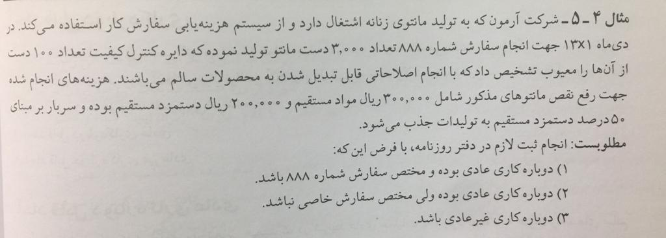
مثال :

Slide 27
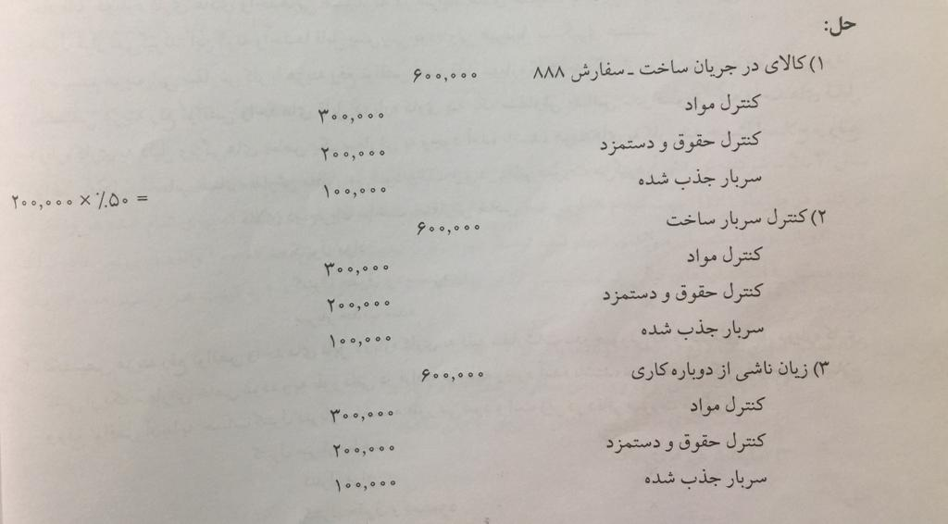
حل :

